Slide 1
5-1-1什么是视频
静止的画面叫图像。
当连续的图像变化每秒超过24帧画面以上时，根椐视觉暂留原理，人眼无法辨别每付单独的静态画面，看上去是平滑连续的视觉效果。这样的连续画面叫视频。
当连续图像变化每秒低于24帧画面时，人眼有不连续的感觉，叫动画。

Slide 2
5-1-2制作数字视频的基本步骤
1．采集
  视频素材的获取可以是资源库、电子书籍、录像片、VCD、DVD片中获取，也可以从网上找到视频文件，还可以用数码相机、数码摄像机在现实生活中捕捉视频。
2．编辑
  数字视频的编辑工作主要是依靠软件来完成，一般的编辑软件都包括素材整理、过场切换和特效，配音、添加字幕等功能
3．输出
  编辑之后的视频内容还是软件中的一堆数据，需要选择合适的方式输出它们才能与别人分享自己的作品。最常见的就是刻录成VCD/DVD光盘。如果需要通过网络分享，同样可以把它输出为各种适当的流媒体格式。

Slide 3
5-1-3 视频编辑术语
1．捕捉
2．场景
3．字幕
4．转场过渡
5．滤镜
6．特技效果

Slide 4
5-1-4 视频文件格式简介
1．影像格式
  AVI格式
  MOV格式
  MPEG/MPG/DAT格式
2．流式视频格式
  RM格式
  MOV文件格式
  ASF格式
  WMV格式

Slide 5
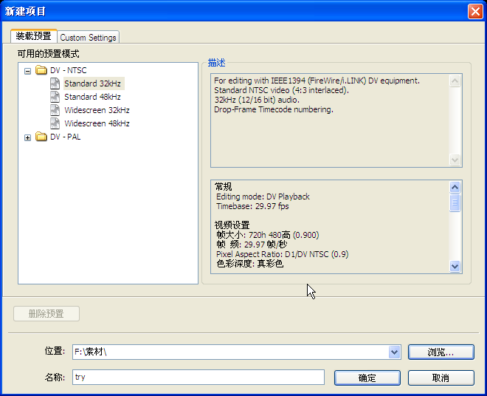
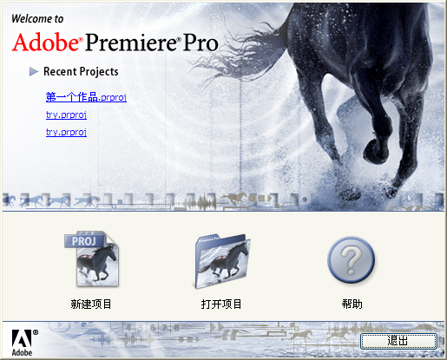
5-2-1 Premiere pro的启动和界面
【开始】→【程序】→【Adobe Premiere pro】

Slide 6
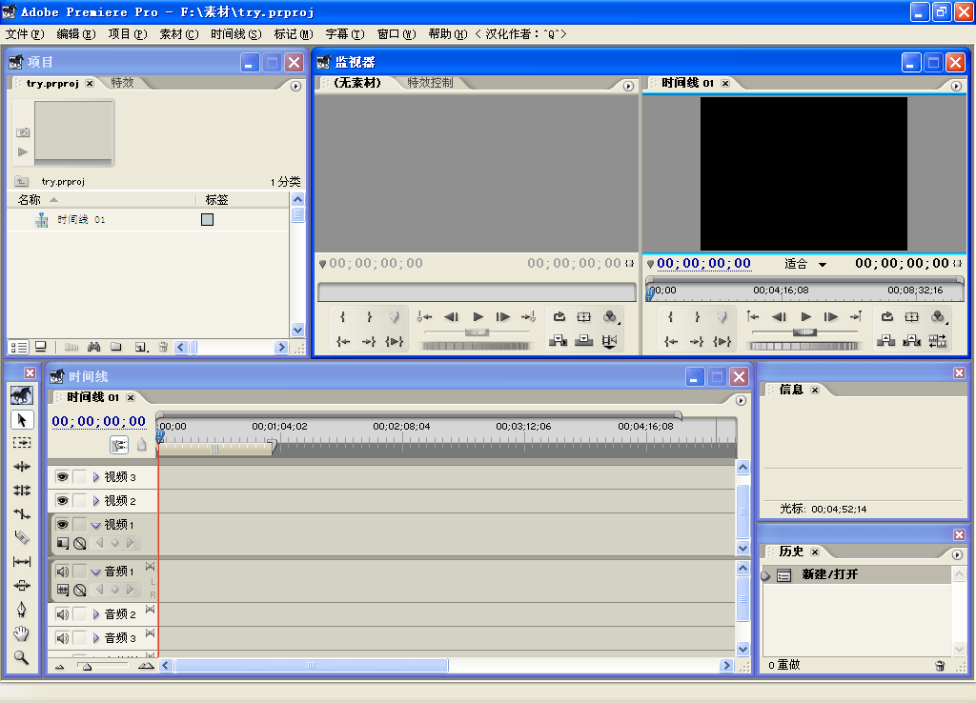
5-2-1 Premiere pro的启动和界面

Slide 7
5-2-1 Premiere pro的启动和界面
项目窗口：可以导入各种视频、音频、动画等素材，并通过左上角的预览框播放素材。
时间线窗口：Premiere主要的工作场所，从中可以看到节目的整个编辑状况，当前的编辑位置在监视器窗口实时播放。
监视器窗口：可以观看项目窗口中的源素材，也可观看时间线窗口的节目。

Slide 8
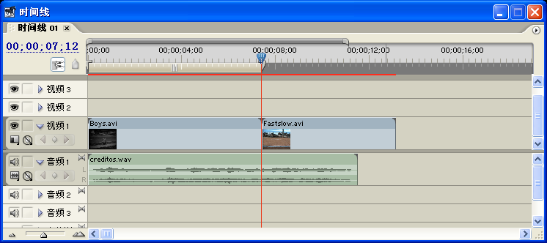
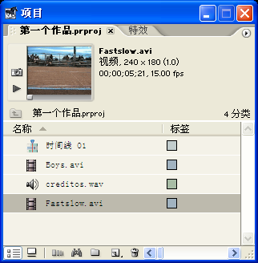
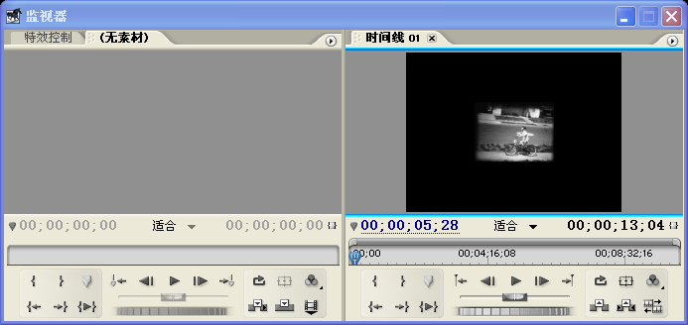
5-2-2 第一个影视作品
本例的效果是把两段影片连接成一个影片，并加背景音乐。

Slide 9
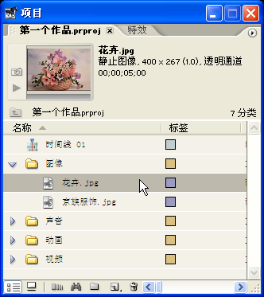
5-3-1 在项目中引入素材
1．新建项目
  【文件】→【新建】
2．项目窗口简介
  在“项目” 选项卡的空白区域点右键，
  选择【输入】选项，
  导入视频、动画、图像、声音等文件。
3．分类存放素材
4．移走素材
  在“项目”窗口中选中素材，直接按【Delete】键删除。

Slide 10
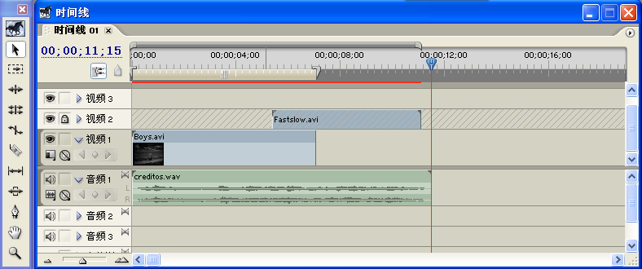
5-3-2 把素材放到时间线上编辑
不管是视频文件还是音频文件，Premiere总是在时间线窗口编辑合成并给各片段添加特效，然后按顺序将各素材装配进一部影片里去的。时间线窗口是Premiere的核心所在 。

Slide 11
5-3-2 把素材放到时间线上编辑
把素材拖到时间线上
  用鼠标拖曳“项目”窗口中的图像、动画或视频片段（如“Boys.avi”）到“时间线” 窗口的其中一个视频轨道上
  如果是声音文件就拖到音频轨道上。
删除片段
  选中想要拖下轨道的片段，直接按键盘上的【Delete】键，可以去除不需要在时间线上出现的片段。
移动片段
  用鼠标在同一（或不同）轨道上拖动片段，可以改变它在轨道上的位置、顺序。
插入和改写片段
  在Premiere中，允许在两个片段之间或片段的两帧之间插入另一个片段。片段插入时可采用改写状态或直接插入状态。

Slide 12
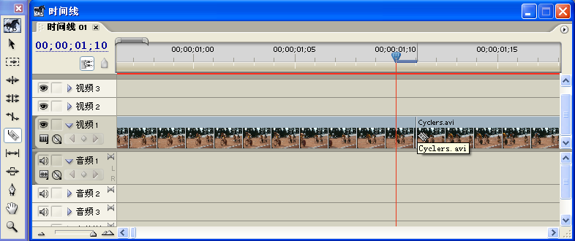
5-3-3 素材在时间线上的裁剪
素材的裁剪在3个窗口（项目、时间线、监视窗口）中都能实现，以下讨论素材在时间线上的裁剪方法。
直接缩短
精确剪断
  实例：去除时间线上“Cyclers.avi”的前40帧画面

Slide 13
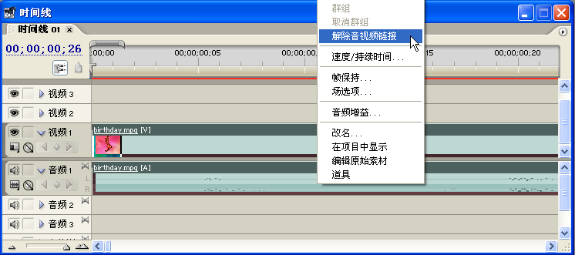
5-3-4 分离mpeg文件中的音频和视频
在片段上单击右键，选择“解除音视频链接”，去除链接
如果要恢复链接，利用【shift】键同时选中音频和视频片段，在片段上单击右键，选择“链接音视频”即可。

Slide 14

5-3-5 使用时间线窗口工具箱
1．选择工具
2．轨道选择工具
3．波纹编辑工具
4．旋转编辑工具
5．比例伸展工具
6．剃刀工具
7．滑动工具
8．滑行工具
9．钢笔工具
10．抓取工具
11．缩放工具

Slide 15
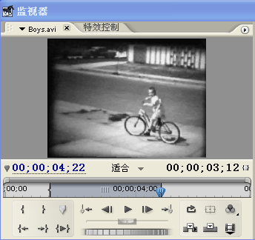
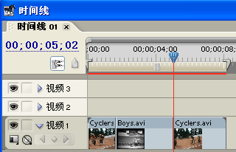
5-4-1 素材窗口
每个独立的视频素材及声音素材都可放在素材窗口中进行播放，通过播放控制按钮 ，可以随意倒退、前进、停止、播放、单步播放或循环播放选定区域。
实例：在时间线中插入所需片段
  本例的效果是在素材窗口中，精确截取“Boys.avi”素材从00;00;01;12到00;00;04;22之间的片段区域，使之插入到“Cyclers.avi”的第50帧处。

Slide 16
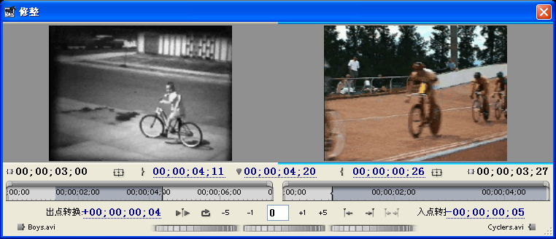
5-4-2 时间线播放窗口
这个窗口是专门为时间线轨道的素材片段服务的。大部分的图标、按钮和素材窗口功能一致。
1．在播放窗口中删除片段
2．修整两片段之间的衔接
  修整的目的是对相邻素材的编辑点进行修整，修正的位置是前一素材的出点和后一素材的入点。

Slide 17
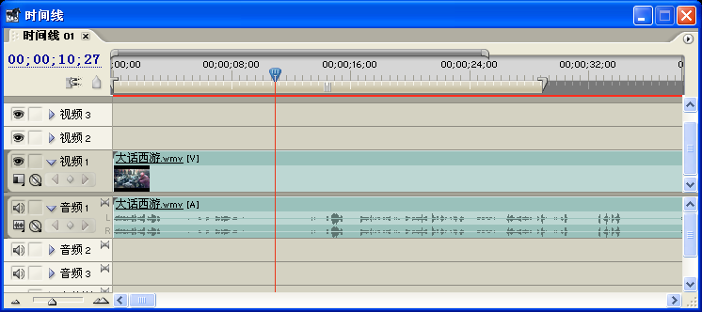
5-5-1 时间标尺的使用
时间标尺位于时间线窗口的上部，表示方法为：“小时；分钟；秒；帧”。刻度00;00;02;10表示播放头处于“第2秒10帧”的位置上，如果时间基数为30帧/秒，则“第2秒10帧”就表示第70帧。

Slide 18
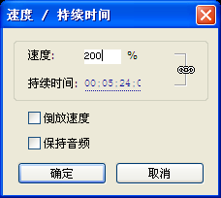
5-5-2 调整片段的播放速度
在需要调速的片段上单击右键，从快捷菜单中选择【速度/持续时间】选项，打开“素材速率”对话框，输入新的速率。例如：100%表示正常速率；200%表示加快一倍；50%表示放慢一倍 。

Slide 19
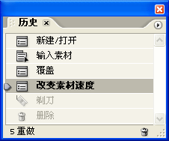
5-5-3 历史面板
Premiere提供了一个历史面板，把在时间线上所做的操作一一罗列出来。默认处于打开状态。
如果不小心关闭了，可单击菜单栏上的【窗口】→【历史记录】选项重新打开。
需要恢复到哪一步就请单击哪一步

Slide 20
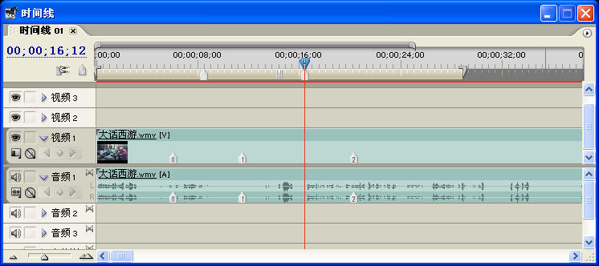
5-5-4 设置书签
如果时间线上的素材很多，要找某一帧画面确实不容易，若是找到了，可以做一个位置标记，下次可以快速地将素材定位于所需的位置。
1．在素材上设置书签标记
2．在标尺上设置无编号书签标记
3．快速定位
4．删除书签标记
5．利用书签标记
对齐素材

Slide 21
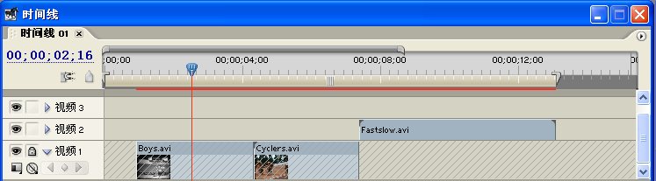
5-5-5 锁定轨道和禁显素材
锁定整个轨道
  单击时间线窗口某轨道栏左侧的“锁定标记”，标记框内出现锁头图标。该轨道即被锁定并盖以灰色左斜平行线，表示已将该轨道整个禁用了

Slide 22
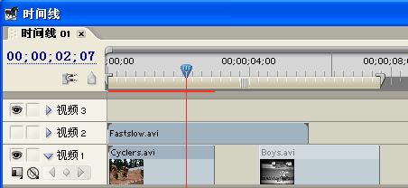
5-5-5 锁定轨道和禁显素材
禁显素材
  右击时间线上需要禁显的素材片段，在快捷菜单中去除【激活】选项勾，该素材名字变成灰色，表示预演时将忽略显示该素材
  如果要禁显整个轨道的所有素材，单击时间线窗口某轨道栏左侧的“显示标记”，标记框内的眼睛图标消失，表示预演时将忽略显示该轨道

Slide 23
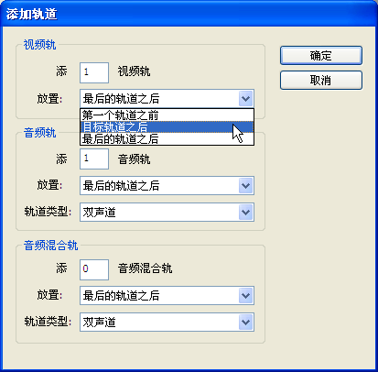
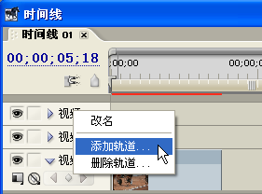
5-5-6 添加/删除轨道
在默认状态下，Premiere拥有3条视频轨道、3条音频轨道和一条主轨道。用户可根据需要添加、删除轨道以及为轨道更名。

Slide 24
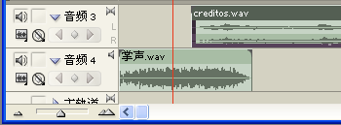
5-5-7 对音频素材的编辑
音量的调节和静音
  选中需要调节音量的音频素材，选择【素材】→【音频选项】→【音频增益】选项，打开对话框，单击输入从0~96之间的dB数值
不同声道文件的放置
  Premiere支持三种声道文件：单声道、立体双声道和5.1环绕立体声。采用不同声道的音频文件必须分别放置到不同的轨道上。

Slide 25
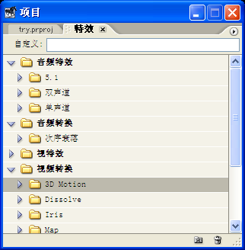
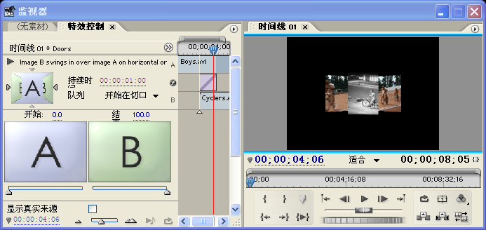
5-6 特技效果
Premiere的所有的特技效果均存在于“项目”窗口的“特效”子窗口中（见图5-47）。
当应用了某一特效之后，其特效参数可在监视器的“特效控制”子窗口中设置，其特技效果可在监视器的“时间线播放”子窗口中预览（见图5-48）。

Slide 26
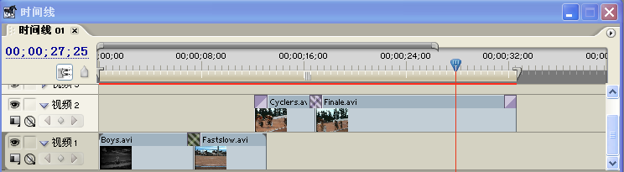
5-6-1 添加转场特技效果
一个场景结束，另一场景紧接着开始，这就是所谓电影的镜头转场（切换、过渡）。
实例： 添加视频转场特技效果

Slide 27
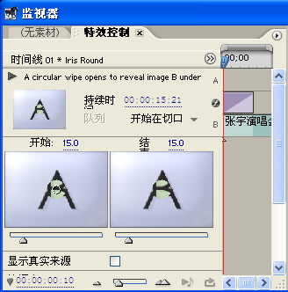
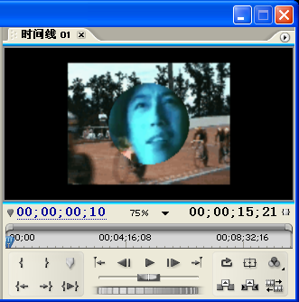
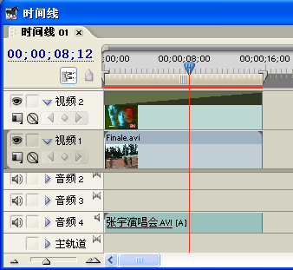
5-6-2 画中画效果

Slide 28
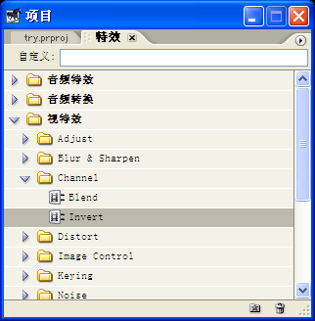
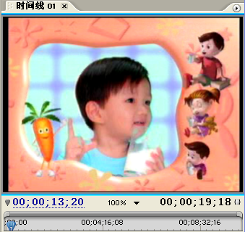
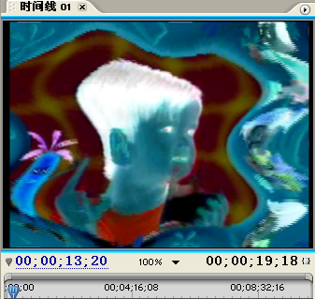
5-6-3 添加视频滤镜效果
本例的效果是在“惠氏幼儿乐.mpg”片段上同时添加颜色翻转和扭曲视频滤镜。

Slide 29
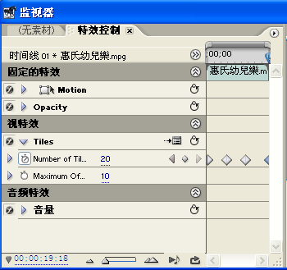
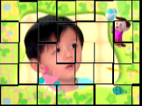
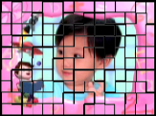

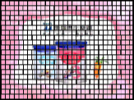
5-6-4 随时间改变的滤镜效果
Premiere允许用户通过关键帧技术让滤镜效果参数随时间的改变而改变。
本例的效果是在“惠氏幼儿乐.mpg”片段上添加“Tiles”瓷砖滤镜，并使得瓷砖的块密度随着时间的推移越来越大，块数越来越多

Slide 30
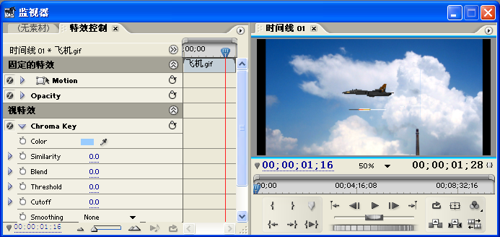
5-6-5 抠像技术
抠像”一词是从早期电视制作中得来的，意思是吸取画面中的某一种颜色作为透明色，将它从画面中抠去，从而使背景透出来，形成二层画面的叠加合成。

Slide 31
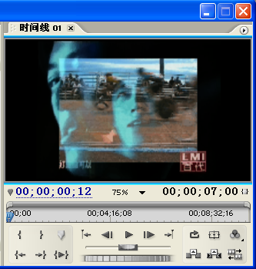
5-6-6 各种叠加方式简介
“抠像”属于Premiere的14种叠加方式中的一种，其余的叠加方式均放在“视特效”中的“Keying”类型中
主要有四大种类，一是基于颜色标准的透明方式，二是基于亮度标准的透明方式，三是基于Alpha通道的透明方式，四是基于蒙版的透明方式。

Slide 32
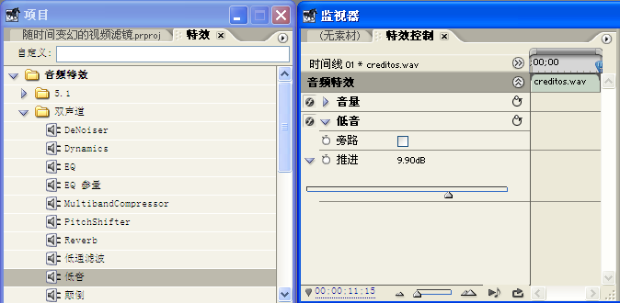
5-7-1 添加音频滤镜效果
Premiere支持三种声道文件：单声道、立体双声道和5.1环绕立体声。采用不同声道的音频文件只能采用对应的音频滤镜。

Slide 33
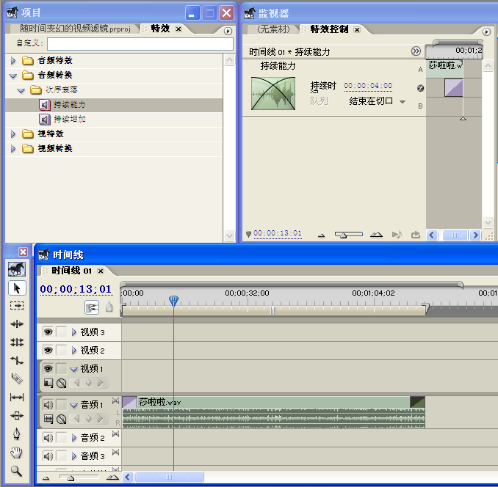
5-7-2 音频的淡入淡出效果
音频的转场使用得最多的是淡入淡出效果，也就是音乐缓缓响起或音乐渐渐消退的效果

Slide 34
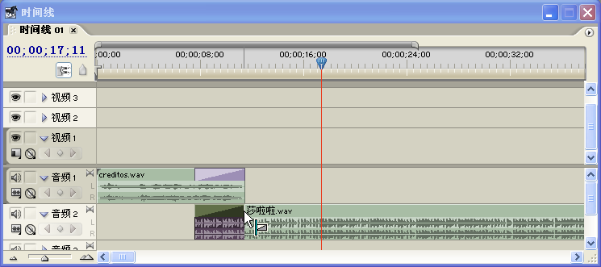
5-7-3 两段音频之间的过渡
使用交叉淡化工具可以使一段素材的音量慢慢地减弱，与此同时另一段素材的音量渐渐增强。

Slide 35
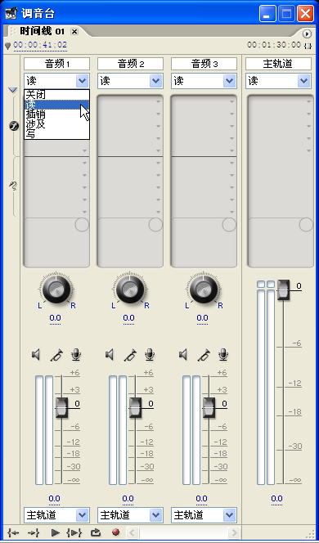
5-7-4 使用调音台轻松调节音频效果
利用这个工具，可以轻松而直观的在音频片段的任何位置实现音量大小、声道的调整。
选择菜单栏中的【窗口】→【调音台】选项，打开调音台

Slide 36
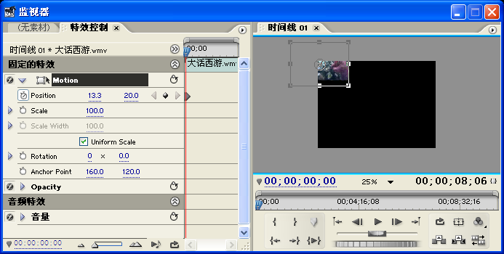
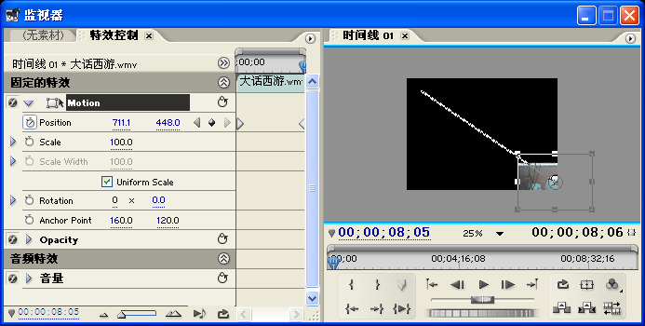
5-8-1 设置影片画面直线运动
设计场景从屏幕左上角到右下角的直线运动

Slide 37
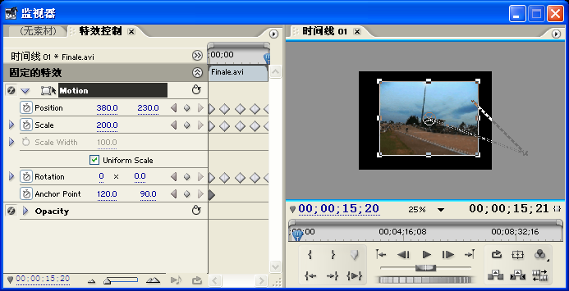
5-8-2 设置影片画面折线运动
在premiere中，除了能涉及直线的运动路径之外，还能设计折线运动，并且允许在运动过程中实现缩放、旋转等操作。其实运动路径是由节点以及连接节点之间的控制线组成的，每一个节点就是一个在时间线上的关键帧。
实例：由远到近飘移效果

Slide 38
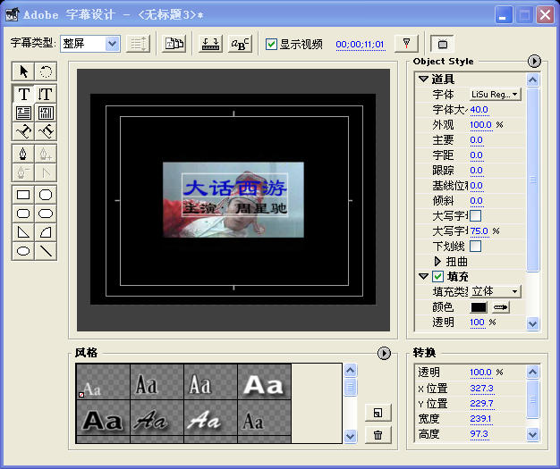
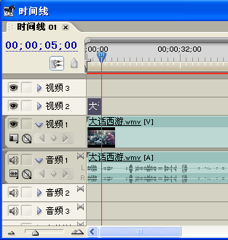
5-9-1 快速添加简单字幕
添加字幕的大致流程是：新建字幕文件→用字幕设计器编辑文字→保存字幕→添加字幕到时间线。
实例：添加片头字幕（1）

Slide 39
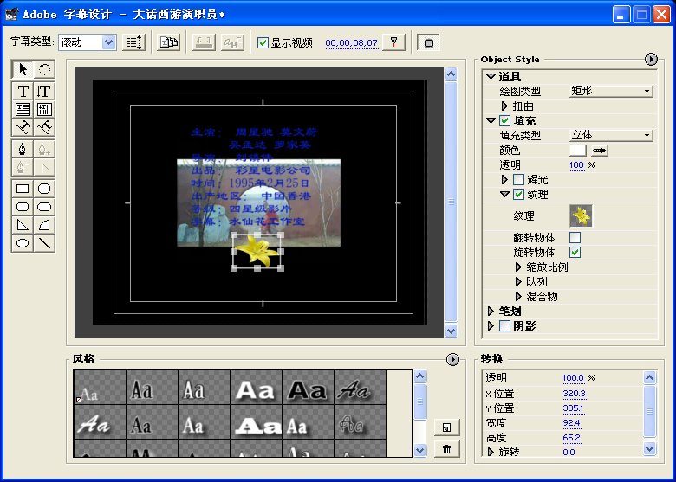
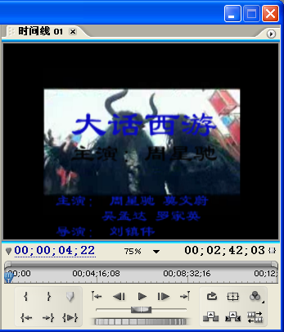
5-9-2 滚动字幕
滚动字幕有两种滚动方向：水平方向和垂直方向。文本滚动的速度可以在时间线上通过指定字幕的播放长度来决定。

Slide 40
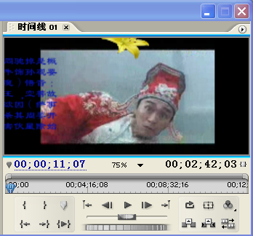
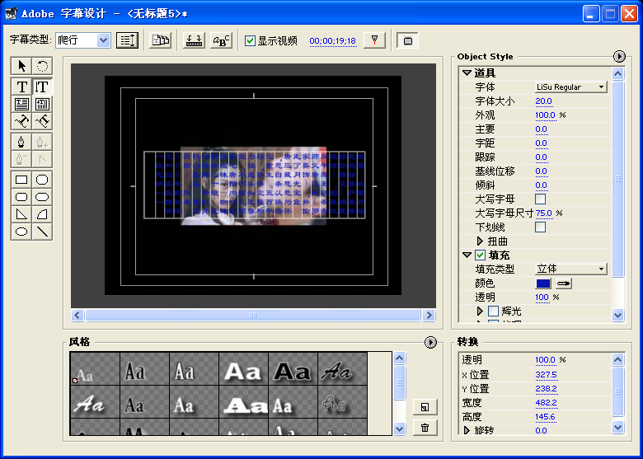

5-9-2 滚动字幕

Slide 41


5-10 如何捕捉视频素材
视频素材获取的方法有三种：第一种是利用计算机生成的动画，如把FLC或GIF动画格式转换成AVI等视频格式；第二种是把静态图像或图形文件序列组合成视频文件；第三种就是通过视频采集卡

Slide 42
5-11-1 影片输出前的准备工作
1．整理
  影片输出前，最好先进行一番整理工作以提高合成效率。比如将不需要进行合成的轨道和素材统统设为禁用，对时间线窗口中的工作区进行设定等。
2．预演
  预演有两种方法，第一种就是按回车键，将会生成预览电影。不过这个过程很慢，如果希望快速显示效果，可采取第二种方法：拖动播放头或者单击“监视器”中播放按钮，在监视器窗口中预演。

Slide 43

5-11-2 输出电影文件
为了让观众能够看到影片，必须在影片制作完成后将其输出。观众可以使用诸如Windows Media Player之类的播放器观看。
【文件】→【输出】→【影片】
对话框下方给出了输出影片的默认属性，可通过单击【设置】按钮来改变输出影片格式设置

Slide 44
5-11-3 输出影片中的帧和音频
【文件】→【输出】→【帧】，可以对编辑线指向影片中的某一帧画面进行保存。
【文件】→【输出】→【音频】，可以对影片中的音频信息进行保存。

Slide 45






5-12 经典实例
实例：车赛宣传片
  本例把四个电影片段通过各类效果连成一个有机整体，并添加背景音乐。
  具体效果是：先出现Boys.avi片段，再播放Cyclers.avi片段，然后转场到Fastslow.avi片段，把Fastslow.avi后半部的单人骑车画面实现慢动作播放，接着播放Finale.avi片段，在Finale.avi播放到一半时出现车赛标志图片Veloman.eps。车赛标志由远及近转消失的同时Finale.avi片段由清晰到模糊再到清晰。

Slide 46

5-12 经典实例

